Slide 1
Инструментальное окружение сборки готовых приложений для мобильных платформ
Выпускная квалификационная работа бакалавра
Работу выполнил студент группы ПМИ-1,2-2013 4 курса механико-математического факультета Тюрнин А. В.
Научный руководитель: старший преподаватель кафедры МОВС Юрков К. А.

Slide 2
Актуальность работы
Использование интернета на мобильных устройствах достигло объемов, используемых на ПК еще в октябре 2016 года.
Создание мобильных приложений сильнее интегрирует в себе различные виды оптимизации и автоматизации разработки
Рынок наполнен приложениями, функционал которых не отличается или отличается лишь в нескольких местах

Slide 3
Слабая зависимость
Модуль - логическая часть приложения с четко определенной функциональностью, является самодостаточной частью приложения, выполняющий четко определенную задачу.
Слабая зависимость – зависимость между двумя модулями, когда один из них может использовать фунционал второго модуля, но при всем этом присутствие второго модуля не является обязательным и первый модуль имеет возможность обрабатывать его отсутствие не вызывая ошибок компиляции или времени исполнения.

Slide 4
Цель работы
Реализовать инструментальное окружение сборки готовых приложений для мобильных платформ
Реализовать в рамках данной работы сборку приложений с использованием концепции слабой зависимости

Slide 5
Задачи
Исследовать существующие решения и реализации слабой зависимости
Формулировка определений, спецификаций и моделей
Построение архитектуры ИС
Описание технологических процессов
Реализация инструментального окружения для сборки готовых приложений для платформы iOS

Slide 7
Менеджеры пакетов
 | Формат представления пакетов | Возможность интеграции в готовый проект | Поддерживаемы платформы | Реализация концепции слабой зависимости
CocoaPods | Ruby DSL | + | iOS, macOS | -
Swift Package Manager | JSON | +/- | iOS (только Foundation Framework), macOS | -
NuGet | XML | + | .Net | -
Maven | XML | + | Поддерживающие JVM | -

Slide 8
Основные требования к системы
Разработка модуля может вестись независимо на разных машинах.
Каждый модуль может иметь несколько версий в процессе его разработки.
Сборка готового приложения может производиться на любой машине.
Различные модули могут храниться на разных машинах

Slide 9
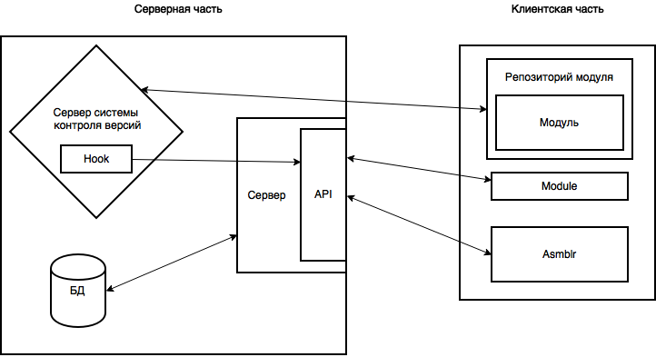
Архитектура системы

Slide 10
Технологические процессы разработки
Тех. процесс написания модуля
Тех. процесс написания приложения
Создание модуля. На данном этапе создается проект модуля, манифест для менеджера пакетов и манифест модуля.
Написание модуля. Описание интерфейса доступа к модулю
Написание манифеста модуля со всей необходимой для сборки информацией информации об интерфейсе.
Опционально, установка и обновление зависимостей модуля.
Отправка исходного кода модуля на сервер при помощи команды «push»
Создание манифеста приложения. Указание все необходимой информации: имени приложения, пути к файлам конфигурации и ресурсам приложения, список всех необходимых модулей и корневого модуля.
Передача манифеста приложения программе-сборщику Asmblr.
Итог работы программы – проект приложения, в который интегрированы все необходимые зависимости, а также в котором присутствует сгенерированный файл сборки приложения.

Slide 11
Реализация
Платформа сборки: iOS
Язык реализации: Ruby, Bash
Формат хранения/передачи данных: JSON
Система контроля версий для разработки модулей: Git
Система управления пакетами для дистрибуции модулей: CocoaPods
Протокол клиент-серверного взяимодействия: HTTP

Slide 12
Пример: WeatherApp
Weather
WeatherOnline
Http

Slide 13
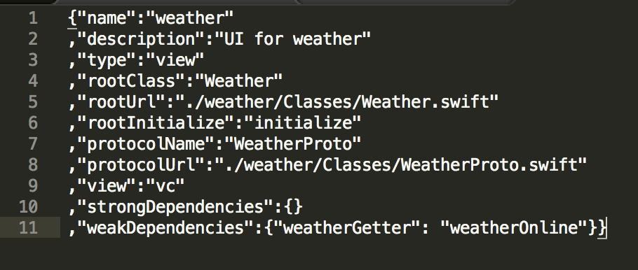
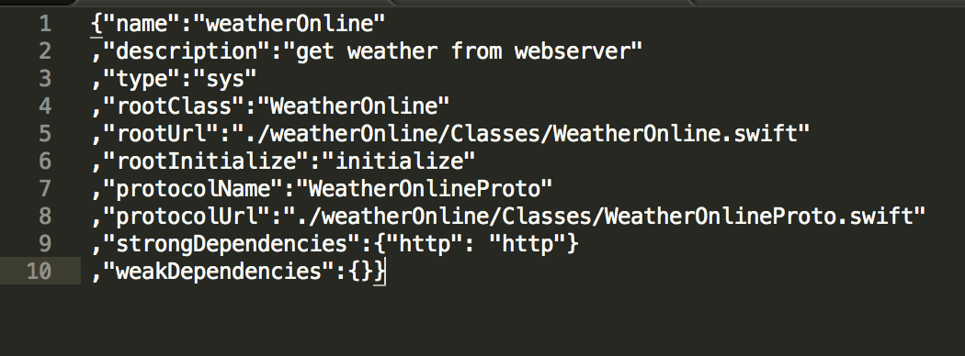
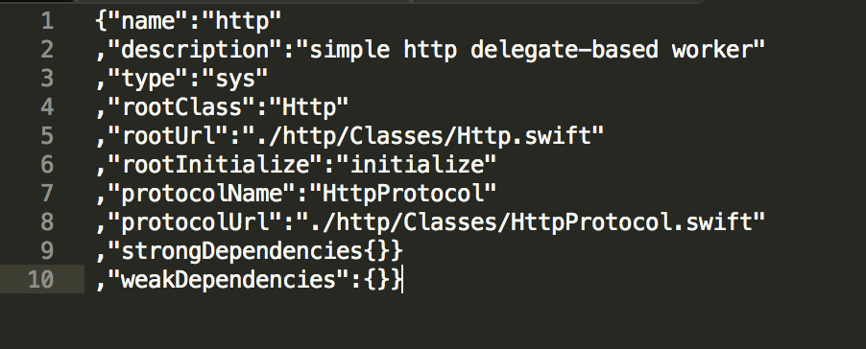
Пример: WeatherApp

Slide 14
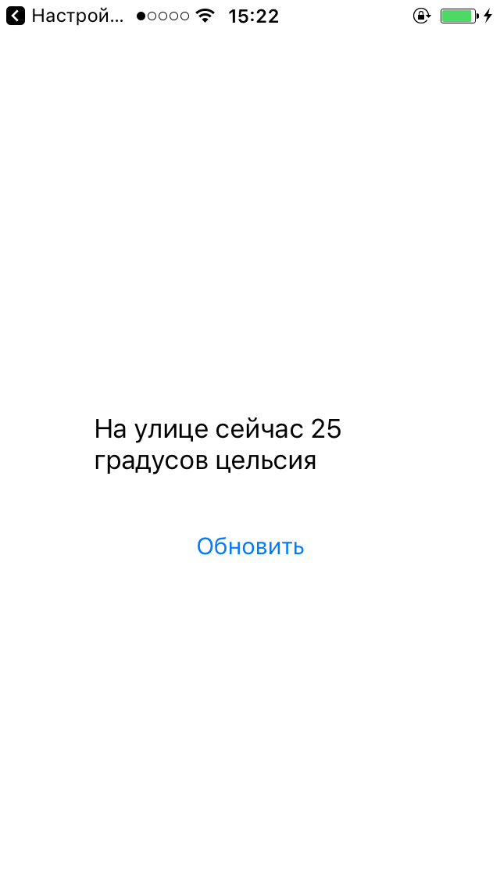
Пример: WeatherApp

Slide 15
Заключение
В рамках выпускной квалификационной работы были выполнены следующие задачи:
Была сформирована концепция слабой зависимости.
Было проведено исследование существующих решений: конструкторов приложений и менеджеров пакетов.
Сформулированы определения и модели, используемые в рамках работы инструментального окружения
Описаны требования к инструментальному окружению и на их базе спроектирована ее архитектура.
Описаны технологические процессы взаимодействия разработчика с инструментальным окружением.
Разработан прототип инструментального окружения для сборки готовых приложений для платформы iOS.

Slide 16
Спасибо за внимание! Ваши вопросы.

